Slide 1


Внедрение на территории Ярославской области информационной системы для поиска ТС со скрытыми госномерами при проезде через автоматические пункты весогабаритного контроля
Иван Астафуров
директор по развитию Angels IT

Slide 2
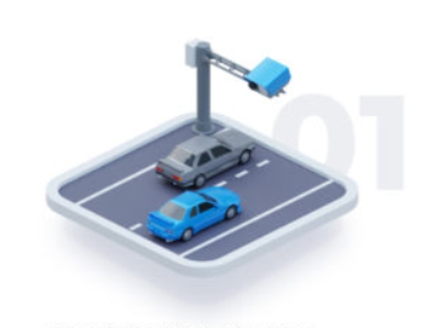





О КОМПАНИИ
Angels IT – команда из 200 разработчиков, дизайнеров, маркетологов и тестировщиков с 25 собственными успешными программными продуктами. Решения компании работают в 75 субъектах РФ, Казахстане и Узбекистане. Штаб-квартира в Воронеже.
ТРАНСПОРТНЫЕ РЕШЕНИЯ И КОМПОНЕНТЫ ИТС
ВИДЕОАНАЛИТИКА
МЕДИЦИНСКИЕ ИНФОРМАЦИОННЫЕ СИСТЕМЫ
РАЗРАБОТКА НА ЗАКАЗ

Slide 3
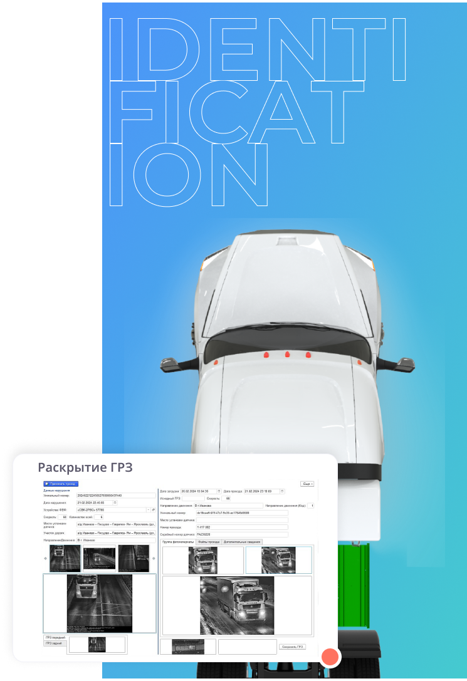

Инновационность
Система идентифицирует скрытые госномера ТС на АПВГК и повышает уровень неопровержимости доказательств совершенного правонарушения.
Не имеет аналогов.
Работает с любыми системами автоматизации пунктов весогабаритного контроля.
Бесшовно внедряется в существующую архитектуру системы управления АПВГК при наличии серверных ресурсов.
Разворачивается на всю сеть АПВГК и может масштабироваться по мере ее расширения.
Для анализа фотоматериалов фиксации используется система собственной разработки Angel Vision

Slide 4
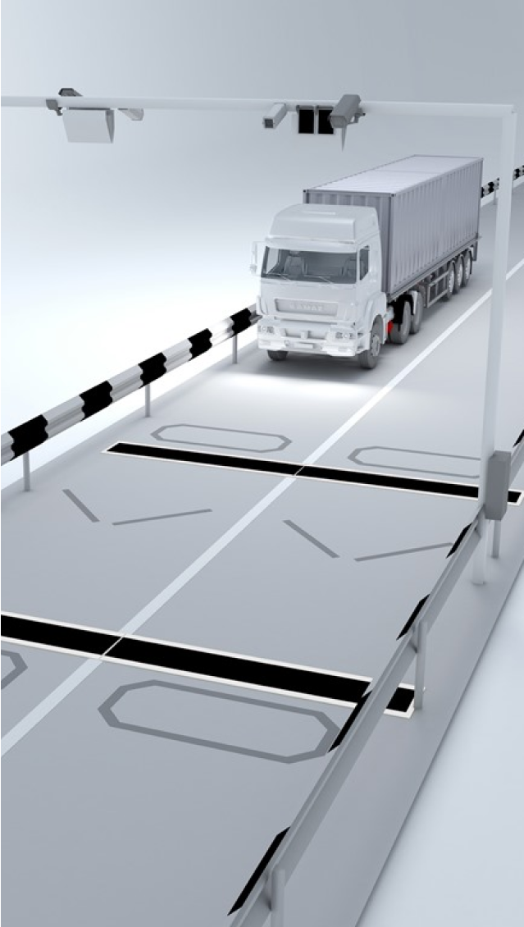


Эффект от внедрения
Автоматизированное выявление нарушителей для дальнейшего составления акта с результатами измерения ТС повышает эффективность работы АПВГК.
ДО ВНЕДРЕНИЯ СИСТЕМЫ
ПОСЛЕ ВНЕДРЕНИЯ СИСТЕМЫ
85 актов/мес
318 актов/мес
при этом 236 из них вынесено по результатам раскрытия ГРЗ
среднее количество вынесенных актов

Slide 5


Польза для государственного управления
Поступления от оплаты штрафов позволяют региону возместить ущерб вреда дорожному покрытию и поддерживать сохранность автодорог.
Компенсация ущерба дорожному покрытию за счет оплаты штрафов за нарушение весовых и габаритных параметров.
Снижение количество заторов и аварийных ситуаций по причине неудовлетворительного качества дорожного полотна.
400 тысяч рублей
— максимальная cумма штрафа
за превышение веса груза для юридических лиц.
В феврале 2024 года суд оставил в силе постановление, при рассмотрении жалобы на вынесенный с использованием системы штраф.

Slide 6



